Slide 1


Information Technology Video Developer Network
http://itvdn.com
Создание SPA на Vue.js с нуля
Информационный видеосервис для разработчиков программного обеспечения

Slide 2


Создание SPA на Vue.js с нуля
Автор вебинара
Frontend Developer
Computools (Ukraine): ноябрь 2018 – май 2020
Тарасенко Дмитрий
ITVDN
Information Technology Video Developer Network http://itvdn.com

Slide 3
Создание SPA на Vue.js с нуля
План
Инструменты для работы с Vue.js
Создание базовой архитектуры приложения
Написание логики и API запросов
Демонстрация работы программы и разбор альтернативных решений
Q&A
ITVDN
Information Technology Video Developer Network http://itvdn.com

Slide 4

Изучайте Vue.js на ITVDN
Видео курсы
Vue.js Starter
Автор: Сергей Патёха
Продолжительность: 6 ч 2 м
6 уроков
Vue.js Essential
Автор: Сергей Патёха
Продолжительность: 3 ч 18 м
6 уроков
Создание сайта на Vue.js
Автор: Сластен Максим
Продолжительность: 6 ч 47 м
9 уроков
ITVDN
Information Technology Video Developer Network http://itvdn.com

Slide 5
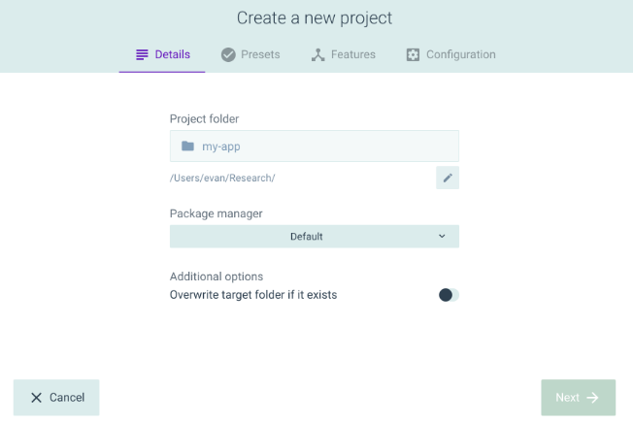
Создание SPA на Vue.js с нуля
Vue cli
npm install -g @vue/cli или yarn global add @vue/cli
vue create project-name или vue ui
ITVDN
Information Technology Video Developer Network http://itvdn.com

Slide 6
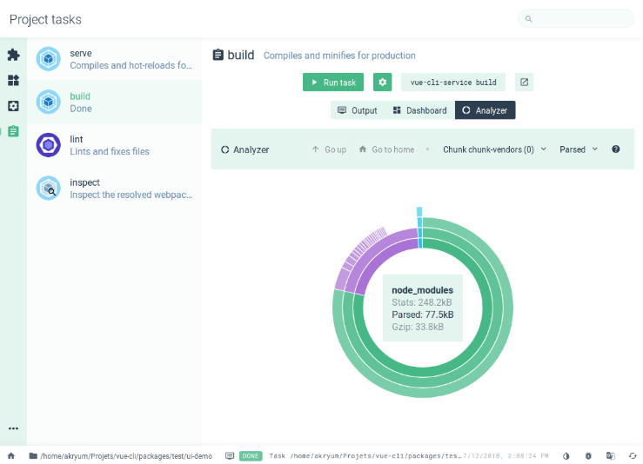
Создание SPA на Vue.js с нуля
Разработка
"scripts": {
"serve": "vue-cli-service serve",
"build": "vue-cli-service build"
}
ITVDN
Information Technology Video Developer Network http://itvdn.com

Slide 7
Создание SPA на Vue.js с нуля
Полезные ссылки
https://ru.vuejs.org/v2/guide/ -- документация по vue.js
https://cli.vuejs.org/ru/guide/ - документация по vue cli
https://ru.vuejs.org/v2/style-guide/index.html – vue best practices
https://router.vuejs.org/ru/ - vue router
https://vuex.vuejs.org/ru/guide/ - vuex
ITVDN
Information Technology Video Developer Network http://itvdn.com

Slide 8
Создание SPA на Vue.js с нуля
Q&A
ITVDN
Information Technology Video Developer Network http://itvdn.com

Slide 9
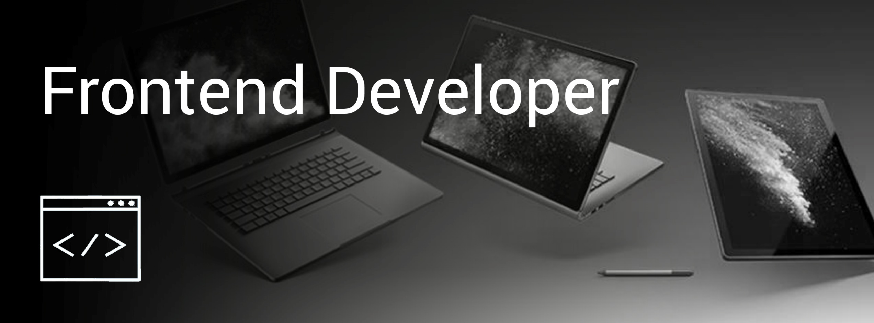

Смотрите наши уроки в видео формате
На ITVDN вы найдете подборку видео курсов и вебинаров для Frontend разработчиков.
Заходите на сайт ITVDN.com и смотрите наши видео уроки прямо сейчас!
ITVDN
Information Technology Video Developer Network http://itvdn.com

Slide 10
Информационный видеосервис для разработчиков программного обеспечения
ITVDN
Information Technology Video Developer Network http://itvdn.com

